Slide 1
Методи рентген діагностики в клініці ортопедичної стоматології
Кафедра ортопедичної стоматології
Вибіркова дисципліна для підготовки здобувачів освіти 4 курсу спеціальності 221 «Стоматологія»

Slide 2
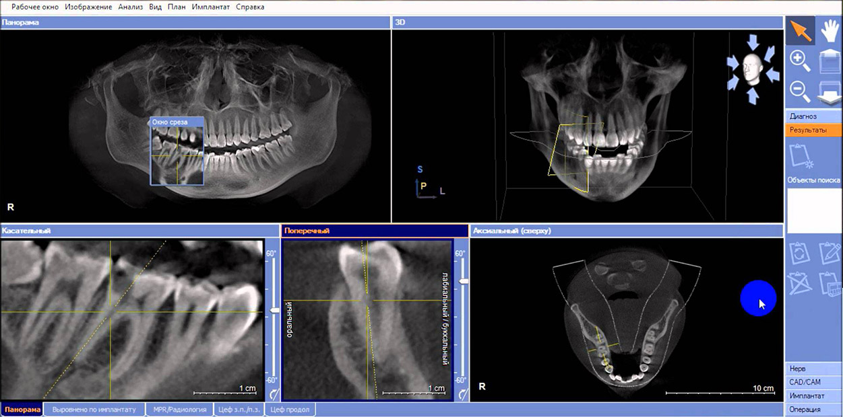
Актуальність:
Рентгенологічне дослідження є провідним методом діагностики в стоматологічній практиці. Без його застосування важко уявити розпізнавання й лікування різних захворювань органів щелепно-лицьової ділянки, оскільки воно є загальнодоступне, просте, відносно недороге, високоінформативне.

Slide 3
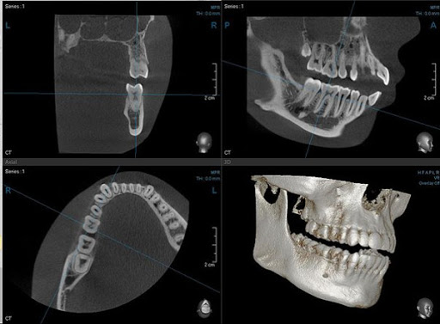
Мета:
Оволодіння теоретичними знаннями і практичними навиками в діагностиці стоматологічних патологій за допомогою сучасних методів рентгенологічного дослідження для складання коректного плану підготовки порожнини рота пацієнта до протезування.

Slide 4
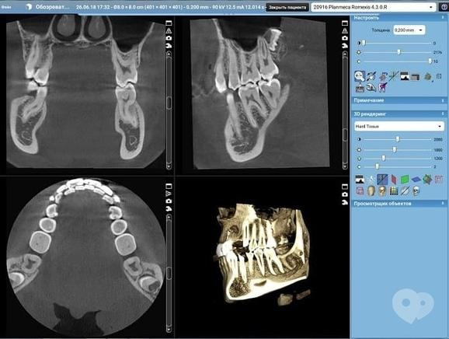
Завдання рентгендіагностики в клініці ортопедичної стоматології:
виявлення апроксимальних і під'ясенних каріозних уражень, вторинного карієсу під пломбами та коронками;
діагностика ускладнень карієсу- пульпіту й періодонтиту;
діагностика захворювань пародонту, характеру та важкості процесу в його тканинах, ступінь резорбції кісткової тканини;
прогнозування проведення дентальної імплантації.

Slide 5
Зміст курсу:
Покази до проведення рентгенологічного дослідження в ортопедичній стоматології.
Вивчення основних методів рентгенологічного дослідження (внутрішня та позаротова рентгенографія);
Вивчення додаткових методів рентгенологічного дослідження (радіовізіографія, томографія, комп'ютерна томорентгенографія, телерентгенографія, електрорентгенографія та інші).
Детальний аналіз рентгенівських знімків;
Особливості проведення рентгенологічного дослідження вагітним жінкам, дітям і пацієнтам з тяжкими супутніми патологіями.

